Slide 1








2025-2 OSSProject
동국대학교 맞춤형 정보 제공 챗봇 시스템
동똑이
Team
Renux

Slide 2












팀 소개 및 역할
Renux
조준용
신원철
육심호
팀장
팀원
팀원
경찰행정학부
통계학과
통계학과
2020111242
2021110445
2021110473
백엔드 서버 구현
RAG 모델 구현
웹 프론트 구현
OSSprac의 Team Nux ➡️ OSSProject의 Team Re:nux

Slide 3
목차
프로젝트 개요
2. 현행의 문제점 및 선행 연구
3. 개발 목표 및 개발 내용
4. 기대효과
5. 진행 상황 및 추진일정

Slide 4














프로젝트 개요
동똑이란?
"동국대학교 똑똑이"의 줄임말로, 동국대학교의 내규, 학과별 정보, 부서별 정보 등 학교의 전반적인 정보를 대화형으로 제공해주는 AI 챗봇 서비스
생성형 AI 기술을 활용하여 기존 챗봇의 한계를 극복하고 학생들의 정보 습득에 편리함을 제공함
내규 정보
학과별 정보
부서별 정보
학교 정책, 규정, 절차에 대한
각 학과별 일정, 과목 정보, 커리큘럼 등
학생처, 장학처, 입학처 등
정보를 대화형으로 제공
맞춤형 정보 제공
부서별 연락처 및 업무 내용 안내
차별점
템플릿 기반 응답 구조가 아닌, 자연어 이해 능력으로적 절한 답변 제공
맥락 기반 답변으로 이어지는 대화에서도 일관된 정보 제공
링크 중심이 아닌, 정확한 정보 매칭으로 부정확한 정보 노출 방지
사용자 추가 탐색 없이 필요한 정보를 즉시 확인할 수 있는 구조
4

Slide 5





현재 시스템의 문제점
현재 운영중인 동국대학교의 챗봇 서비스의 구조적 한계
1
템플릿 기반 응답 구조
3
링크 중심의 반환 방식
사전에 정해진 질문-답변 형식을 기준으로 작동하기 때문에, 템플릿을 벗어난 질문이나 복합적인 맥락을 요구하는 문의에는 적절한 답변을 제공하지 못합니다.
설명이나 요약이 아닌 링크 중심의 반환 방식으로 제한되어 있어, 사용자가 질문에 대한 직접적인 답을 얻기 어렵습니다.
2
정보 정확도의 리스크
4
추가 탐색 부담
사용자가 의도한 질문과 연결된 링크의 내용이 일치하지 않을 가능성이 존재하여, 부정확한 정보에 노출될 수 있습니다. 이는 챗봇 서비스에 대한 신뢰 저하로 이어질 수 있습니다.
원하는 정보에 접근하기 위해 사용자는 여러 페이지를 추가로 탐색해야 하는 불편을 겪게 됩니다. 이러한 추가 탐색 부담은 챗봇의 핵심 목적과 상충하며, 전체적인 사용자 경험을 저해합니다.
결론: 현재 챗봇 시스템은 보다 유연한 자연어 이해 능력, 맥락 기반 답변 제공, 정확한 정보 매칭, 그리고 사용자가 추가 탐색 없이 필요한 정보를 즉시 확인할 수 있는 구조로의 전환이 필요합니다.
5

Slide 6









경쟁 서비스 분석
챗봇
기능
ChatGPT
서강대
서울여대
건국대
동국대(기존)
동국대(동똑이)
학과별 맞춤 답변 기능
정보의 최신성
1일 4회
LLM 모델 종류
Chat GPT
Chat GPT
정보 없음
정보 없음
Chat GPT
개인별 이전 대화내역 저장
상황별 담당 부서 연락처 안내
핵심 분석 결과
동국대 동똑이의 차별점
모든 챗봇이 학과별 맞춤 답변 기능을 제대로 구현하지 못함
학과별 맞춤 답변 기능을 성공적으로 구현
정보의 최신성 측면에서도 모든 챗봇이 특출난 성능을 보이지 못함
매일 4회 자동 업데이트되는 최신 정보 제공
6

Slide 7














프로젝트 필요성
기존 시스템의 한계
템플릿 기반 응답 구조
맥락 기반 답변 부족
미리 정해진 질문-답변 형식에 묶여 있어 새로운 질문에는 적절한 답변을 제공하지 못함
이어지는 대화에서 일관된 답변을 제공하지 못해 사용자 혼란 초래
링크 중심 응답 방식
정보 정확도 문제
사용자가 질문에 대한 직접적인 답을 얻기 어렵고, 추가 탐색 부담 발생
연결된 링크 내용과 실제 질문에 대한 정보가 일치하지 않을 가능성이 존재
동똑이가 해결할 수 있는 문제
유연한 자연어 이해
맥락 기반 답변 제공
템플릿에 구애받지 않고 다양한 질문 형태를 이해하여 보다 자연스러운 대화 가능
이어지는 대화에서도 일관되고 관련성 높은 답변을 제공
정확한 정보 매칭
출처 인용 시스템
원하는 정보에 대한 직접적인 답을 제공하여 추가 탐색 필요 없음
답변에 출처를 포함하여 정보의 정확도와 신뢰성 보장
학생 편의성 향상
시간 절약: 추가 탐색 없이 필요한 정보 즉시 확보
이용 편의: 친숙한 대화형 인터페이스로 정보 접근
정보 신뢰: 정확하고 최신화된 정보로 신뢰성 확보
8

Slide 8





기술 동향 분석
1
대형 언어 모델 (LLM)
2
임베딩 검색 인프라
3
파이프라인 / 워크플로우
OpenAI GPT-4o / GPT-4o mini: 한국어에 최적화된 최신 멀티모달 LLM, 다국어 질의응답과 지식 보강
Sentence Transformers (KU RE-v1, KoSim CSE 등): 한국어 문장 임베딩 품질이 높아 공지 규정 같은 비정형 문서 검색에 적합
LangChain / LlamaIndex: 프롬프트 템플릿, 체인, 메모리 등을 모듈화해 RAG 워크플로를 빠르게 조립
Google Gemini 1.5 Pro: 컨텍스트 윈도우가 길어 대용량 문서 기반 RAG 답변 정확도를 높임
FAISS / Chroma DB: 수십만 청크를 빠르게 탐색하는 벡터 DB로, 하이브리드 검색 및 재빌드 자동화를 지원
Airflow / Prefect: 크롤링 전처리 인덱스 재생성 작업을 스케줄링해 최신 데이터를 유지 기반 채팅 및 세션 모니터링
Meta Llama-3 70B: 오픈소스 LLM 중 상위 성능으로, 사내 데이터와 결합해 RAG 구축에 활용
Elasticsearch + ELSER: 전통적 키워드 · BM25와 Dense Retrieval을 결합한 하이브리드 검색으로 RAG 정밀도를 끌어 올림
FastAPI / Flask: 경량 REST API로 외부 서비스와 연동하며, 세션 모니터링 엔드포인트를 제공
참고 연구
“KURE : Korea University Retrieval Embedding model” 고려대학교 NLP & AI 연구실 + HIAI.
“IRAG Frameworks: LangChain vs LangGraph vs LlamaIndex vs Haystack vs DSPy” (Cem Dilmegani, Ekrem Sarı, 2025)
7

Slide 9















개발 목표
챗봇 시스템 개발 총 목표
동국대학교 재학생들이 학교의 다양한 정보와 학과별 맞춤 정보를 보다 편리하고 빠르게 접근할 수 있도록, 생성형 AI 기술을 활용한 '동똑이'를 오픈 소스를 이용하여 개발하는 것입니다.
자연어 이해 능력 향상
하이브리드 검색 시스템 구축
사용자의 자연어 질문에 적절한 답변을 생성할 수 있는 AI 모델을 개발합니다.
하이브리드 검색 구조를 통해, 정확하고 빠른 정보를 제공 가능하도록 합니다.
현재 시스템
목표 시스템
현재 시스템
목표 시스템
학과별 맞춤형 답변 기능
최신 정보 제공 시스템
각 학과별 정보에 특화된 LLM 모델을 통해, 정확한 학과 관련 정보를 제공할 수 있도록 합니다.
학교 공지사항을 주기적으로 수집/정제하여, 사용자가 최신 정보에 접근할 수 있도록 합니다.
현재 시스템
목표 시스템
현재 시스템
목표 시스템
9

Slide 10
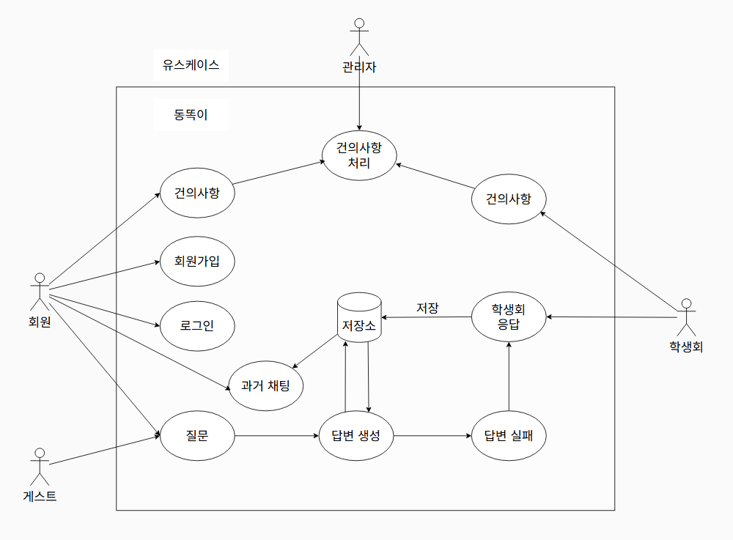
유스케이스
10

Slide 11
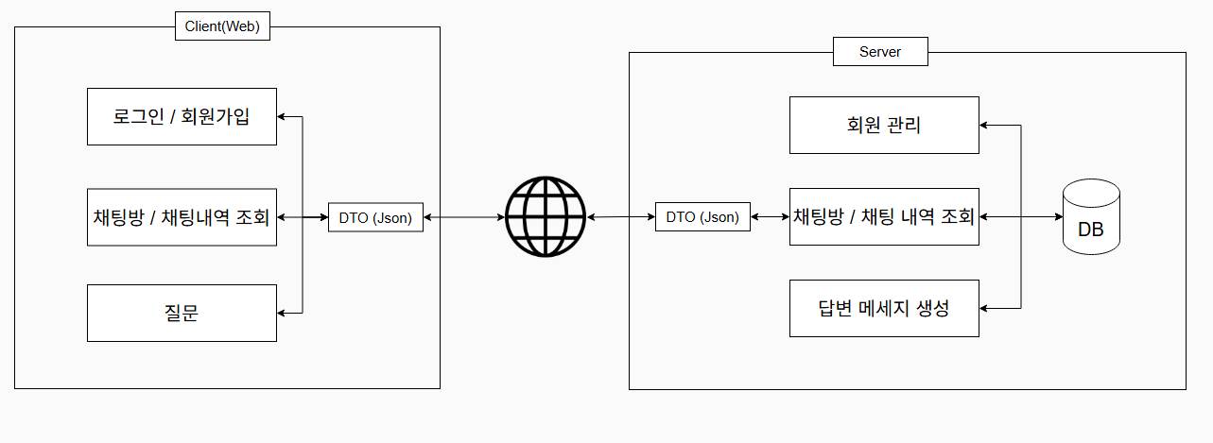
시스템 블록 다이어그램
11

Slide 12
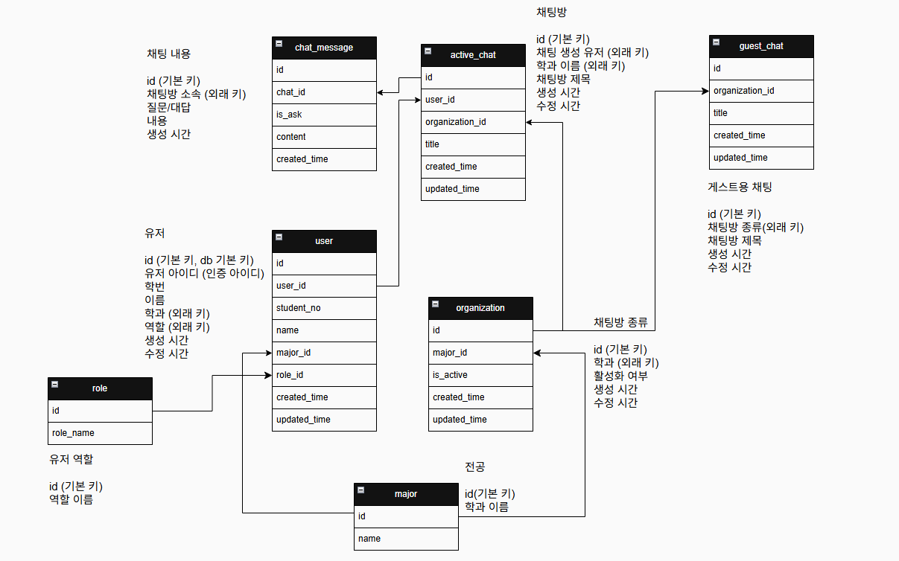
ERD
12

Slide 13
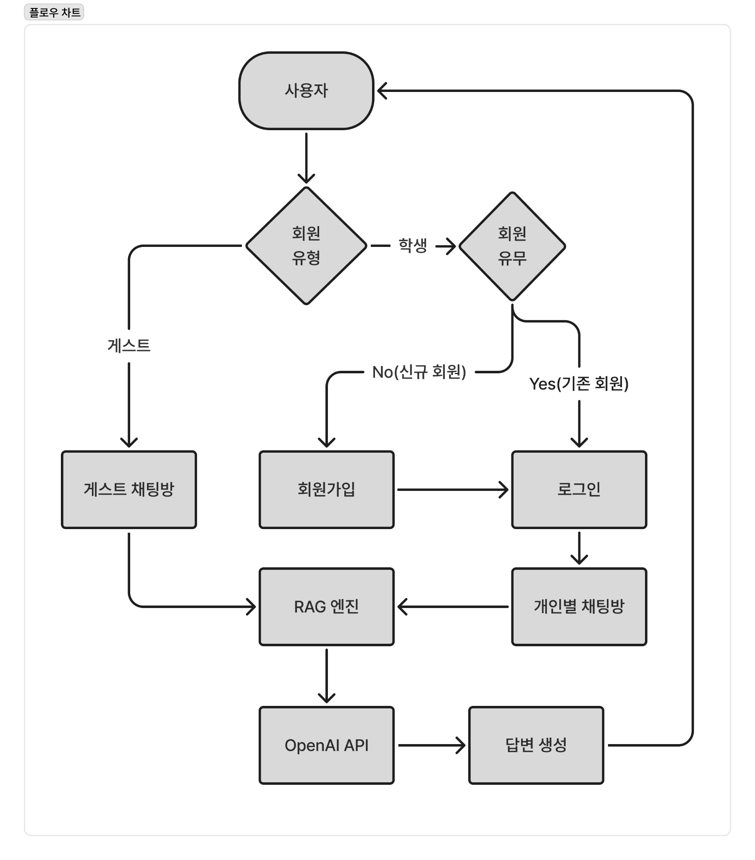
Flow Chart
13

Slide 14
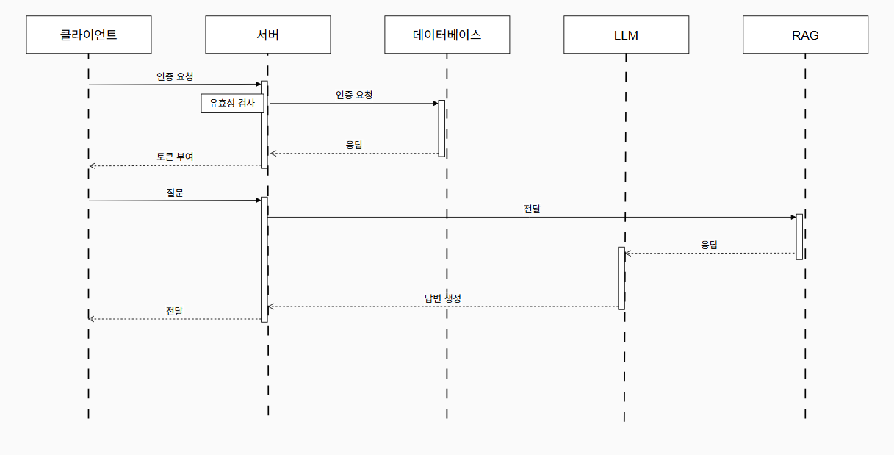
시퀀스 다이어그램
14

Slide 15















핵심 기능 소개
동똑이는 학생들의 정보 탐색을 원활하게 하기 위해 다음과 같은 핵심 기능들을 제공합니다. 각 기능은 사용자 경험을 향상시키고, 정확한 정보를 빠르게 제공하기 위해 설계되었습니다.
학교 맞춤 답변 생성
자연어 처리
최신 정보 제공
동국대학교의 내규, 학과별 정보, 부서별 업무 내용 등을 기반으로 한 정확한 답변을 생성합니다. 사용자가 자연어로 질문하면, 학교의 공식 정보를 바탕으로 적절한 답변을 제공합니다.
템플릿 기반 응답 구조가 아닌, 고급 자연어 처리 기능으로 복잡한 질문이나 맥락 있는 대화에도 적절히 응답합니다. 사용자의 의도를 정확히 파악하여 유연한 대화를 가능하게 합니다.
학교 공지사항을 주기적으로 수집/정제하여 최신 정보를 빠르게 제공합니다. 답변 생성 시점에서 가장 최근 데이터를 기반으로 하여 정확성을 보장합니다.
출처 인용 및 검증 가능
맥락 기반 상호작용
1일 4회 자동 업데이트
데이터 수집
임베딩 처리
하이브리드 검색
LLM 응답 생성
15

Slide 16





데이터 수집 및 전처리
동국대학교 공지사항을 주기적으로 크롤링하여 정제된 텍스트로 변환함으로써, 학생들이 최신이고 정확한 정보에 접근할 수 있도록 합니다.
데이터 수집
불용어 처리
문단 분할
최종 텍스트
동국대학교 공지사항을 주기적으로 크롤링합니다.
HTML 태그와 조사 등을
처리합니다.
원문을 문단 단위로 분할하여 의미 단위로 나눕니다.
정제된 텍스트로 변환되어 모델 입력으로 사용됩니다.
공지 제목, 게시일, 게시판 종류 메타데이터 확보
보안 및 데이터 정화
의미 있는 청크 단위로 분할
의미 있는 텍스트만 유지
전처리 과정의 중요성
사용되는 기술
원하지 않는 HTML 태그, 스타일, 스크립트 등이 제거되어 데이터 정화
Python Requests & BeautifulSoup을 활용한 크롤링
문단 단위 분할로 의미 있는 청크로 나누어 검색 정확도 향상
한국어 불용어 처리 라이브러리
모델이 처리하기 쉬운 형태로 텍스트 정제
Huggingface/KURE-v1 모델을 활용한 임베딩
16

Slide 17









하이브리드 검색 시스템
하이브리드 검색 시스템이란?
의미 기반 검색과 키워드 기반 검색의 장점을 결합하여, 보다 정확하고 관련도 높은 검색 결과를 제공하기 위해 KURE-v1 임베딩과 TF-IDF 기반 검색 시스템을 통합하였습니다.
임베딩 기반 검색
TF-IDF 키워드 검색
하이브리드 결합 로직
HuggingFace의 nlpai-lab/KURE-v1 모델을 이용해 문단을 벡터화하여 의미적 유사성을 기반으로 검색
문서 내 키워드의 중요도를 가중치로 표현하여 키워드 기반으로 검색 수행
임베딩과 TF-IDF 결과에 α 가중치를 적용하여
상위 K개의 문단을 반환
구현 방식
하이브리드 접근의 장점
각 문단은 KURE-v1 모델을 통해 벡터화
의미적 이해와 키워드 매칭의 결합
동일 문서에 대해 TF-IDF 행렬 생성
복잡한 자연어 질문에도 높은 정확도
α 가중치 기반으로 상위 K개 문단 반환
출처 인용 및 검증을 위한 메타데이터 포함
17

Slide 18







질문 분류 및 라우팅
동국대학교 챗봇은 사용자의 질문에 가장 적절한 정보를 제공하기 위해 질문 분류 및 라우팅 시스템을 구축했습니다. 이 시스템은 질문의 내용을 분석하여 적절한 데이터 소스로 라우팅함으로써 정확하고 빠른 정보 제공을 가능하게 합니다.
질문 입력
TF-IDF 벡터화
로지스틱 회귀
라우팅
사용자로부터 자연어 질문을 입력받습니다
질문 텍스트를 TF-IDF 벡터로 변환합니다
벡터화된 질문을 분류하여 적절한 데이터셋과 게시판을 선택합니다
선택된 데이터소스로부터 질문에 적합한 답변을 생성합니다
데이터셋 분류 모델
게시판 분류 모델
모든 데이터셋의 제목과 본문을 합친 텍스트를 입력으로 사용
청크 텍스트와 게시판명 데이터를 이용하여 임베딩
TF-IDF + 로지스틱 회귀 모델을 기반으로 참조할 데이터를 선정
로지스틱 회귀 모델을 기반으로 참조할 게시판을 선정
질문의 내용과 가장 유사한 데이터셋을 자동으로 분류
질문 유형에 맞춘 적절한 부서별 정보 제공
18

Slide 19







응답 생성 및 인용 처리
응답 생성 흐름
사용자 질문
관련 내용 추출
GPT-4o-mini API
자연어 응답
본문 내용 기반 답변 생성
출처 자동 인용 처리
프롬프트 템플릿에 질문/컨텍스트/출력 포맷이 포함된
자동 인용 시스템으로 출처 신뢰성 보장
선택된 문단을 컨텍스트로 삽입하여 자연어 답변 생성
문단 메타데이터를 활용해 출력
답변 포맷은 일정, 문의처, 참조 링크 등 행정정보 항목 중심
출처는 주제, 게시일, 게시판 URL 포함한 구조화된 정보
맥락을 이해하여 이어지는 대화에서도 일관된 답변 제공
19

Slide 20













기술적 제약사항
API 비용 제약
서버 자원 제약
ChatGPT API 사용에 따른 비용 부담이 존재
벡터 임베딩 및 대규모 문서 저장 공간 부족
모델 호출 빈도와 데이터 사용량이 증가할 수록 비용 증가
학교나 개인 서버 환경을 고려한 저사양 환경에서도 동작 가능해야 함
해결 방안
해결 방안
학교 측의 지원금을 최대한 활용
벡터 DB Chroma는 일정 기간별로 갱신/압축 관리가 필요
데이터 수집 제약
학교 홈페이지 구조 변경 시 크롤러가 오작동하거나 데이터 수집이 중단될 수 있음
해결 방안
구조 개편 사항 인지 후 그에 맞게 유동적으로 크롤링 코드 변경
20

Slide 21






기대 효과
재학생
학교
신입생의 학교 적응 및 커리큘럼 로드맵 구성에 용이
대학교 위상 상승
일관된 정보 습득으로 정보 혼란 방지
단순 문의 전화 감소로 인한 행정 효율 상승
정보 획득 시간 감소
동국대학교 재학생 및 교직원의 일 효율성 및 편의성 상승
21

Slide 22



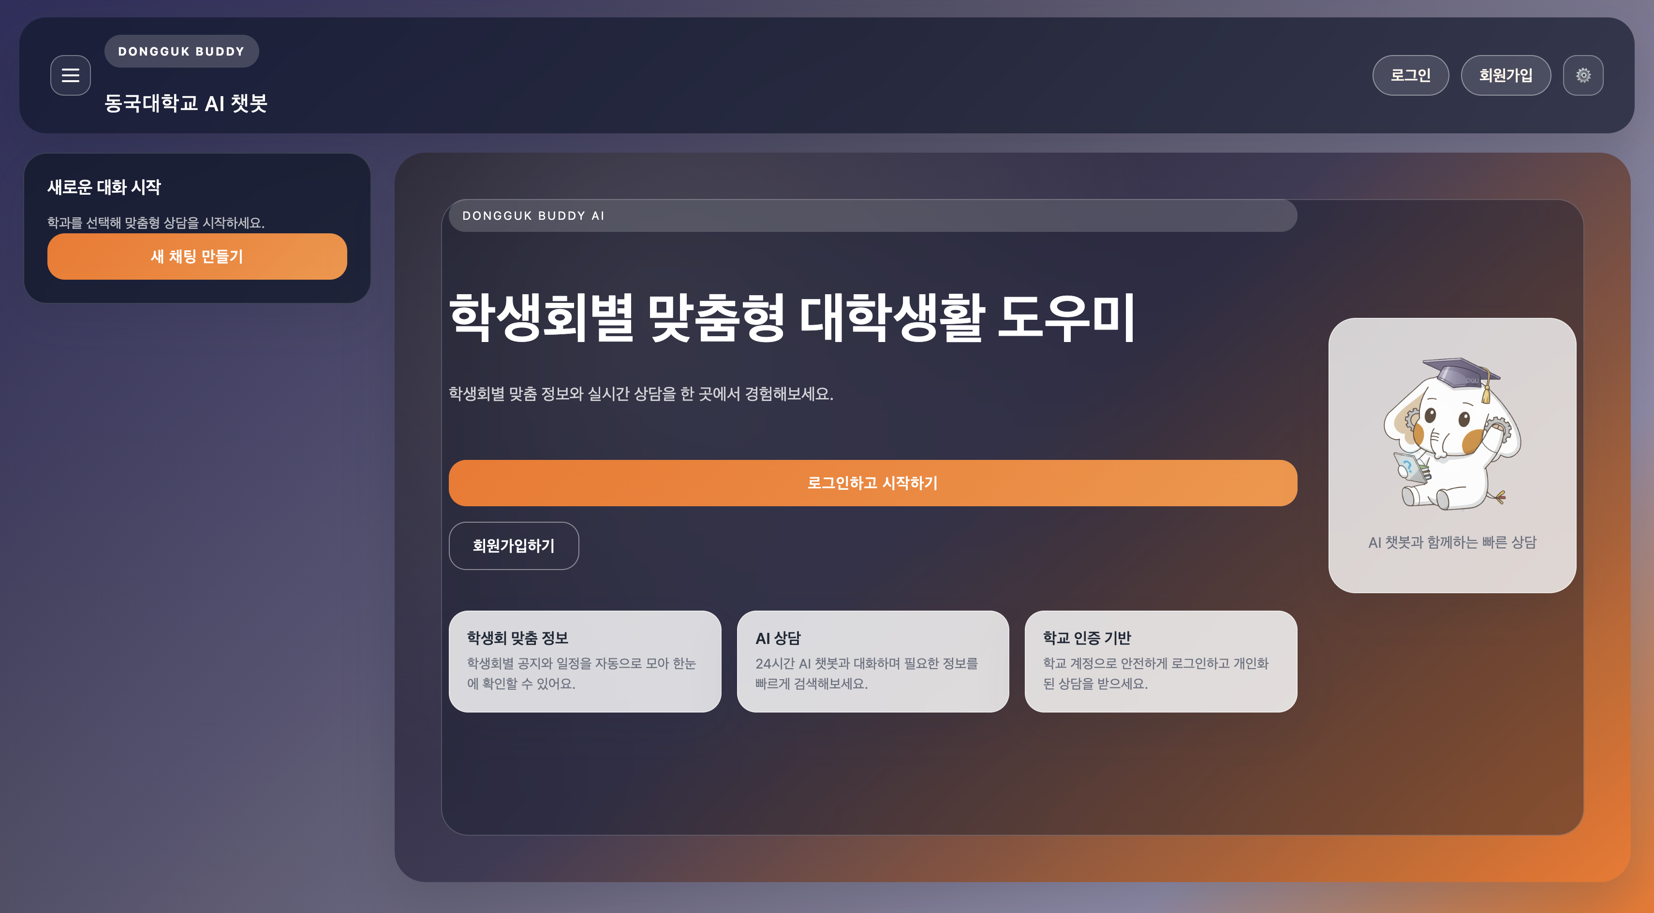
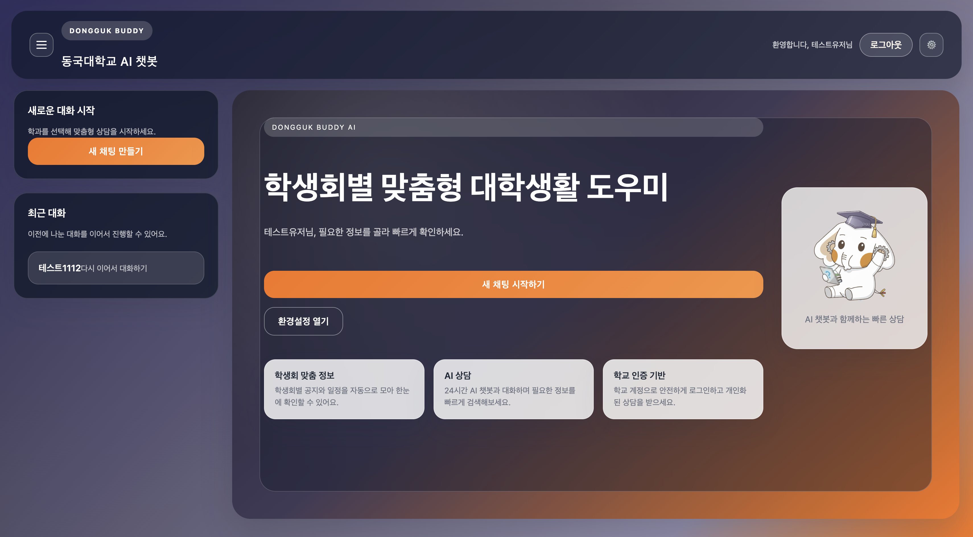

UI – 메인 페이지
로그인 전
로그인 후
22

Slide 23
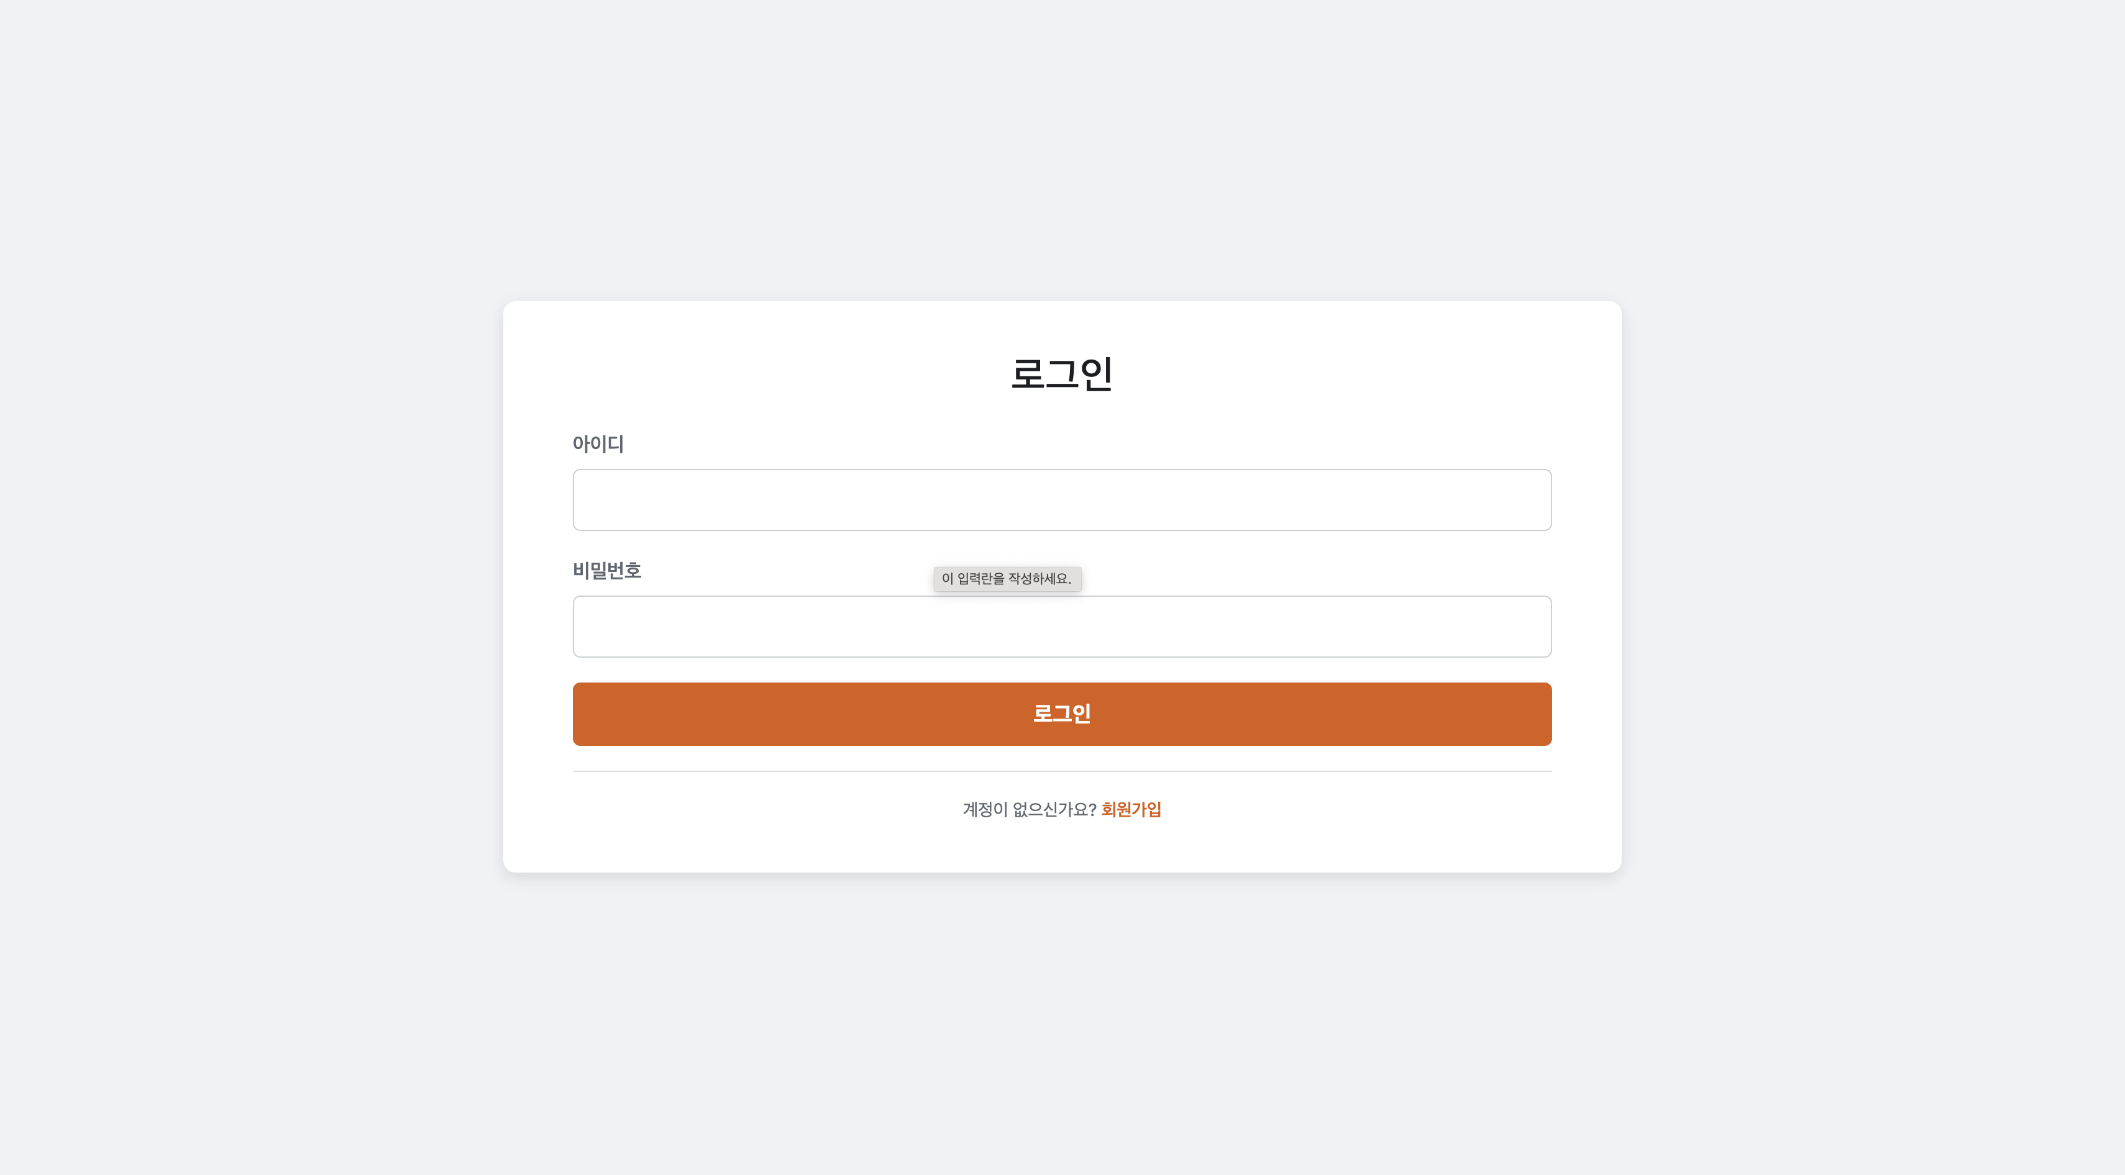
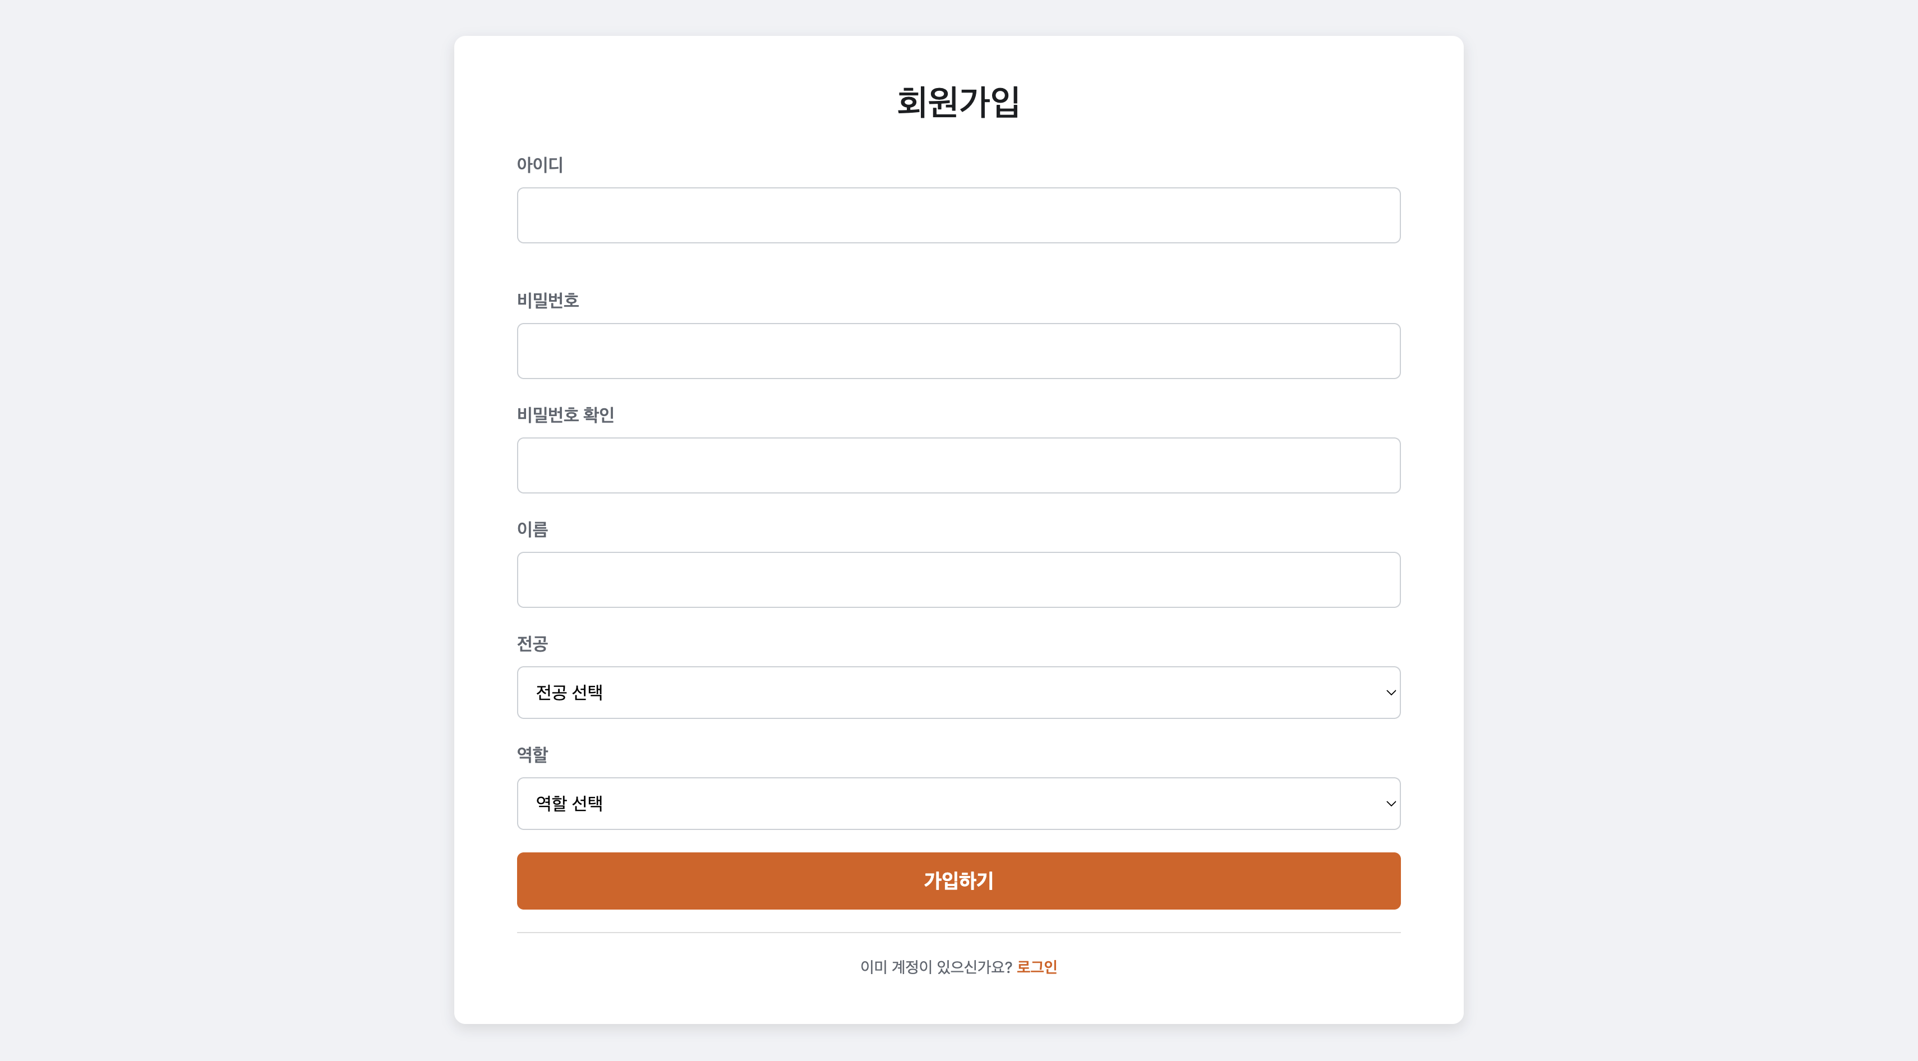
UI - 회원가입 및 로그인 페이지
로그인
회원가입

Slide 24
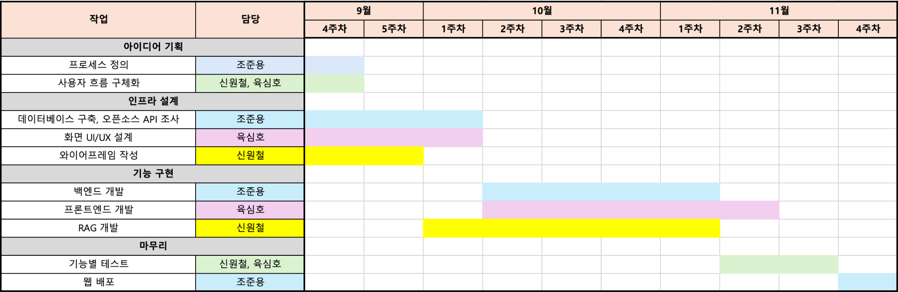
구현 계획 및 일정
22

Slide 25

감사합니다

